Slide 1

翻转课堂
G16吴联想 王义博 许淇凯 郑航舰 潘睿琪

Slide 2

https://wwwyppptcom/
1
面向对象基础概念
Contents
2
面向对象开发
目 录
3
软件建模概述
4
其他

Slide 3

PART
01
面向对象基础概念

Slide 4
基 础 概 念
概念
面向对象的程序设计思想是将数据以及对于这些数据的操作，封装在了一个单独的数据结构中。这种模式更近似于现实世界，在这里，所有的对象都同时拥有属性及与这些属性相关的行为。
对象之间的联系是通过消息来实现的，消息是请求对象执行某一处理或回答某些信息的要求。
一个面向对象程序的执行，就是靠对象间传递消息来完成的。
从现实世界中客观存在的事物(即对象)出发来构造软件系统，并且在系统构造中尽可能运用人类的自然思维方式。

Slide 5
基 础 概 念
面向对象方法
创造面向对象方法之前：客户不断提出修改需求、代码重用率低
为了提高软件系统的稳定性、可修改性和重用性创造面向对象方法
面向对象方法的出发点和基本原则是尽可能模拟人类习惯的思考问题的方式，使软件开发的方法与过程尽可能接近人类认识世界、解决问题的方法与过程。
面向对象所带来的好处是程序的稳定性与可修改性(由于把客观世界分解成一个一个的对象，并且把数据和操作都封装在对象的内部)、可重用性(通过面向对象技术，不仅可以重用代码，而且可以重用需求分析、设计、用户界面等)。

Slide 6
概 念
面向对象方法要点
面向对象的软件系统是由对象组成的，软件中的任何元素都是对象，复杂的软件对象由比较简单的对象组合而成。
把所有对象都划分成各种对象类，每个对象类都定义了一组数据和一组方法，数据用于表示对象的静态属性，是对象的状态信息。类中定义的方法，是允许施加于该类对象上的操作，是该类所有对象共享的，并不需要为每个对象都复制操作的代码。
按照子类与父类的关系，把若千个对象类组成一个层次结构的系统。
对象彼此之间仅能通过传递消息进行联系。

Slide 7
概 念
对象
对象是面向对象的基本构造单元，是系统中用来描述客观事物的一个实体。一个对象由一组属性和对属性进行操作的一组方法组成。
对象不仅能表示具体的实体，也能表示抽象的规则、计划或事件。
对象类型：有形的实体、作用、事件、性能说明
在面向对象的系统中，对象是一个封装数据属性和操作行为的实体
面向对象具有如下特征：
1.模块性
2.继承
3.动态连接性

Slide 8
概 念
类
类是对象的抽象，有了类以后，对象则是类的具体化，是类的实例。类可以有子类和父类，形成层次结构。
类是对事物的抽象，不是个体对象，而是描述一些对象的完整集合，
把一组对象的共同特性加以抽象并存储在一个类中，是面向对象技术最重要的一点；是否建立了一个丰富的类库，是衡量一个面向对象程序设计语言成熟与否的重要标志。
类和对象的区别：类是静态的，类的语义和类之间的关系在程序执行前就已经定义好了，而对象是动态的，对象是在程序执行时被创建和删除的。

Slide 9
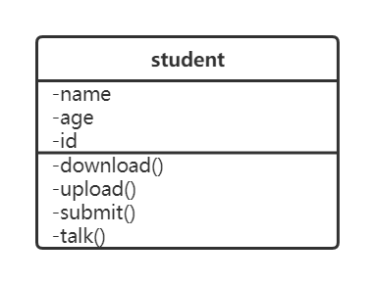
类的例子：
类
实例：一般地，实例就是由某个特定的类所描述的一个具体的对象。类是对具有相同属性和行为的一组相似的对象的抽象，类在现实世界中并不能真正存在
类：“学生”
实例：“张三”、“李四”
类是建立对象时使用的模板，按照这个模板建立的一个个具体的对象就是类的实际例子，也叫实例。
工具：ProcessOn

Slide 10
概 念
封装
把一个对象的方法和属性组合成一个独立的单位，并尽可能隐蔽对象的属性、方法和实现细节的过程，仅仅将接口进行对外公开。
在访问类的时候，根据其封装的特点，对外访问时提供了以下四种访问控制级别。
Public：公有访问。最高一级的访问，所有的类都可以访问。
Protected：受保护的。只有同一个包中的类或者子类可以进行公开访问
Private：私有访问。最低一级的访问，只能在对象的内部访问，不对外公开。
Default：默认的。属于当前目录（包）下的类都可以访问。

Slide 11
封装含义
封装
封装包含两层含义:
一层是把对象的全部属性和方法结合在一起，形成一个不可分割的独立单位，对象的属性(除了公有访问的属性)只能由这个对象的方法来存取;
二层是极大可能地隐蔽了对象的内部实现细节，与外部的联系只能通过外部接口来实现。

Slide 12
概 念
封装
将类进行封装，使得对象以外的部分不能随意对对象的内部属性和方法做修改，从而有效地避免了外界产生的错误对其造成的影响，极大地降低了查错和排错的难度。此外，当对对象的内部实现做修改时，由于其只是通过一些外部的接口对外提供服务，同样也减小了其内部的修改对外界所造成的影响。
封装机制将对象的开发者和使用者进行分离，使用者不需要知道对象具体的实现细节，只需要使用开法者提供的外部接口，就可以使用对象提供的功能。因此封装的结果实际上是将对象的复杂实现进行了隐蔽，并提供了代码的可重用性，从而降低了软件开发的难度。

Slide 13
封装优点
(1)方便了使用者对类和对象的操作，并降低了使用者错误修改其属性的机率。
(2)体现了系统之间的松散耦合关系并提高了系统的独立性。
(3)提高了程序的复用性。
(4)针对大型的开发系统，降低了开发风险。如果整个系统开发失败，一些相对独立的子系统仍然存在可用价值。
综上所述，系统的封装性越高，相对独立性就越强，并且使用也更方便。

Slide 14
问题
问题1：类和对象的区别是什么？
问题2：根据PPT的描述，衡量一个面向对象程序设计语言成熟与否的重要标志是什么？
问题3：封装的优点有什么？
答：类是静态的，类的语义和类之间的关系在程序执行前就已经定义好了，
而对象是动态的，对象是在程序执行时被创建和删除的。
答：是否建立了一个丰富的类库
答：
(1)方便了使用者对类和对象的操作，并降低了使用者错误修改其属性的机率。
(2)体现了系统之间的松散耦合关系并提高了系统的独立性。
(3)提高了程序的复用性。
(4)针对大型的开发系统，降低了开发风险。如果整个系统开发失败，一些相对独立的
子系统仍然存在可用价值。

Slide 15
PART
02
面向对象开发

Slide 16
面向对象开发阶段
面向对象开发
遵照面向对象方法的思想进行软件系统的开发，其过程共分成以下4个阶段：
(1)系统调查和需求分析，分析问题并求解。对用户的开发需求以及要开发的系统所面临的问题进行调查和研究。针对复杂的问题领域，抽象出对象及其属性和方法。这一个阶段通常称为面向对象分析(OOA)。
(2)整理问题:对第一阶段的结果进一步抽象、归类整理。这个阶段即为面向对象设计(OOD)。
(3)程序实现。利用面向对象的程序设计语言，进行系统的实现，即面向对象编程(OOP)。
(4)系统测试。系统开发好后，在交付用户使用前，必须对程序进行严格的测试。这个阶段称为面向对象测试(OOT)。

Slide 17
面向对象开发
系统调查和需求分析
分析过程：
(1)分析需求文档，修正歧义和不一致处，剔除冗余内容，挖掘系统潜在内容以及弥补系统不足
(2)需求建模。系统分析员根据提取的用户需求，识别出问题领域内的对象，并分析对象之间的关系，抽象出目标系统需要完成的任务，用面向对象观点建立对象模型、动态模型和功能模型。
(3)评审。通过用户、领域专家、系统分析员和系统设计人员的评审，并进行反复修改后，最终确定目标系统的需求规格说明。
实例需求文档:需求文档也叫需求陈述或问题陈述。对于要开发的任何一个系统，需求陈述是首要任务。在进行需求陈述时，必须要清楚所要解决问题的目标。需求质量的好坏直接影响到整个系统的质量

Slide 18
概 念
面向对象分析方法
面向对象的分析方法，指的是按照面向对象的概念和方法，在对任务的分析中，根据客观存在的事物以及事物之间的关系，归纳出相关的对象，包括对象的属性、行为及对象之间的联系，并将具有共同属性和行为的对象用一个类来表示。
通过面向对象的分析，建立一个能反映真实工作情况的需求模型。在这个阶段所形成的模型只是一个比较粗略的模型。OOA所强调的是在系统调查资料的基础上，进行对象的归类分析和整理。
用OOA方法对系统调查和需求分析进行分析处理时，一般要遵循前面讲述的抽象、封装、继承、消息通信等原则。

Slide 19
OOA分析阶段
1识别并筛选对象:对象是实际问题域中有意义的个体或概念实体。对象具有目标软件系统所关心的属性。并且对象应该以某种方式与系统发生关联，即对象必须与系统中其他有意义的对象进行消息传递,并提供外部服务。
2标识对象的属性:属性是对问题域中对象性质的一个描述，对象在系统中所有可能的状态就是属性的取值。对象一般具有很多属性，但在分析阶段就要分析出对象的哪些属性是和系统紧密相关的。

Slide 20
OOA分析阶段
3识别对象的行为:对象的行为可以简单地理解为对象对外提供的所有的功能。比如说，在面向对象模型中，一个对象要处理另一个对象的请求、查询或命令，即响应外部的事件，要完成某项操作，这种操作将改变对象自身的属性值或系统的状态，这些都是对象的行为。当对象受到外部事件的刺激或接收另个对象传来的消息后，为完成某项操作，响应外部事件，该对象可能又需要向其他对象发送消息。因此，可以把整个系统看成是对象之间的相互通信，以及在通信过程中引发的动作。

Slide 21
OOA
一般可以将对象的行为分为以下3类。
(1)对象生命周期中的创建、维护、删除行为，例如，图书管理系统中的图书信息的创建，删除和修改等行为。
(2)计算性行为，典型的计算性行为主要包括：利用基本的对象属性值计算派生出的属性值，以及为了响应其他对象的请求，完成某些数据处理功能，并将结果返回。
(3)监视性行为，或称响应行为，为了提取对象的响应行为，分析人员需要对对象的主要状态进行定义。对于每一个状态，列出可能的外部事件，预期的反应，并进行适当的精化。例如，“图书”对象的状态可以为借出、库存等，在每一状态可处理的事件及预期反应可以表示为响应行为。

Slide 22
概 念
面向对象设计方法
面向对象的设计方法是面向对象方法中的一个中间过渡环节。其主要作用是对OOA分析的结果进行规范化的整理，以便为面向对象程序设计阶段打下基础。
在OOD的设计过程中，主要进行如下几个过程。

Slide 23
OOD设计过程
1.精化对象的定义规格
对于OOA所抽象出来的对象和类及在分析过程中产生的分析文档，在OOD过程中，根据设计要求对其进行整理和精化，使之更能符合面向对象程序设计的需要。
整理和精化的过程主要包括两个方面:
（1）根据面向对象的概念模型，整理分析所确定的对象结构、属性和方法等内容，纠正错误的内容，删去不必要和重复的内容等。
（2）进行分类整理，这样便于下一步数据库设计、程序处理模块设计。整理的方法主要是进行归类，即对类和对象、属性、方法和结构等进行归类。

Slide 24
OOD设计过程
2.数据模型和数据库设计
数据模型的设计是对系统中的类和对象的属性、方法等内容的确定，消息连接的方式、系统访问数据模型的方法等的确定。最后将每个对象实例化数据都映射到面向对象的库结构模型中。

Slide 25
OOD设计过程
3.优化
OOD的优化设计过程是从另一个角度对分析结果和处理业务过程的整理归纳，优化包括对象和结构的优化、抽象、集成。对象和结构的模块化表示OOD提供了一种范式，这种范式支持对类和结构的模块化。集成化使得单个构件有机地结合在一起，相互支持。

Slide 26
PART
03
软件建模概述

Slide 27
概 念
软件建模概念
模型是对现实存在的实体进行抽象和简化，模型提供了系统的蓝图。模型过滤了非本质的细节信息，使问题更容易理解。
软件建模：为建立复杂的软件系统，必须抽象出系统的不同视图，使用精确的符号建立模型，验证这些模型是否满足系统的需求，并逐渐添加细节信息把这些模型转变为实现。
软件建模是捕捉系统本质的过程，把问题领域转移到解决领域的过程。

Slide 28
目 的
通过建模，要达到如下4个目的。
(1)模型有助于按照实际情况或按照所需要的样式对系统进行可视化。
(2)模型能够规约系统的结构或行为。
(3)模型给出了指导构造系统的模板。
(4)模型对做出的决策进行文档化。

Slide 29
基 础 概 念
软件建模用途和优点
为什么要建模：软件模型就是对复杂问题进行分层，从而更好地解决问题。
软件建模主要有以下几个优点。
(1)使用模型便于从整体上、宏观上把握问题，以便更好地解决问题。
(2)软件建模可以加强软件工作人员之间的沟通，便于提早发现问题。
(3)模型为代码生成提供依据，帮助人们按照实际情况对系统进行可视化。
(4)模型允许人们详细说明系统的结构或行为，给出了一个指导人们构造系统的模板，并对人们做出的决策进行文档化。

Slide 30
问题
4. OOD设计过程分为哪三步
5.通过建模要达到的目的，说出三点
1.精化对象的定义规格
2.数据模型和数据库设计
3.优化
(1)模型有助于按照实际情况或按照所需要的样式对系统进行可视化。
(2)模型能够规约系统的结构或行为。
(3)模型给出了指导构造系统的模板。
(4)模型对做出的决策进行文档化。

Slide 31
PART
04
其他

Slide 32
继承
继承(Inheritance)是一种一般类与特殊类的层次模型。继承性是指特殊类的对象具有其一般类的属性和方法,在其之上又增加了自己的特殊属性和方法。继承意味着在特殊类中不用重新定义在一般类中已经定义过的属性和方法,特殊类可以自动地、隐含地拥有其一般类的属性与方法。
继承体现了类之间代码的重用性特点,提供了一种明确表达共性的方法。对于一个特殊类,既有自己新定义的属性和方法,还有从一般类中继承下来的属性和行为。尽管继承下来的属性和行为是隐藏的,但无论在概念上还是在实际使用效果上，都是这个类的属性和行为。当这个特殊类又被它更下层的特殊类继承时,它继承来的和自己定义的属性和方法又被下一层的特殊类继承下去。因此，继承具有传递性,体现了客观世界中特殊与一般之间的关系。

Slide 33
继承
在继承中,需要明确这样两个概念:子类和父类。
子类:指的是通过继承创建的新类,称为“子类”或者“派生类”。
父类:指的是被继承的类,称为“基类”、“父类”或“超类”。
继承的过程,就是从一般到特殊的过程。继承性提供了父类和子类之间共享数据和方法的一种机制。继承表示的是类之间的一种关系,在定义和实现一个类的时候,可以通过一个已经存在的类来创建新类,把这个已经存在的类作为父类,将其所定义的内容作为自己的内容的一部分,并加入一些新的内容。

Slide 34
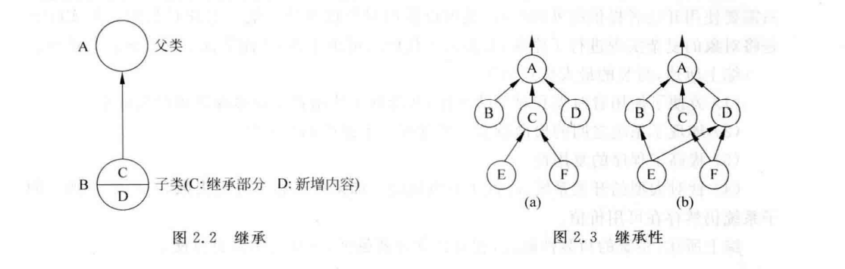
继承
如图2.2所示表示了父类A和它的子类B之间的继承关系，箭头从子类B指向父类A。子类B由继承部分(C)和增加部分(D)组成。
继承性分为单重继承和多重继承两类。
单重继承:指的是-一个子类只有一个父类。
多重继承:指的是-一个子类可以有多个父类。
单重继承和多重继承时父类和子类之间的关系如图2.3所示,其中图2. 3(a)表示的是单重继承,图2. 3(b)表示的是多重继承。

Slide 35
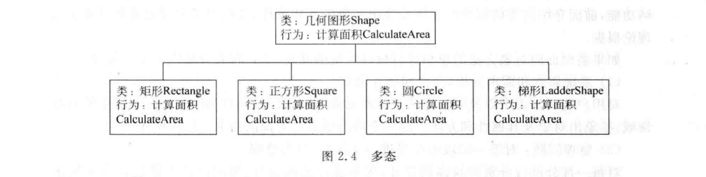
多态
类具有多态性，它体现了在不同的对象收到相同的消息后,可以产生多种不同的行为方式。
多态性使得同一个属性或行为在父类及其各派生类中可以具有不同的语义。
如图2.4所示的就是多态性的表现。

Slide 36
多态
具体来说,多态性(Polymorphism)是指类中同一函数名对应多个功能相似的不同函数,可以使用相同的调用方式来调用这些具有不同功能的同名函数,这些同名的函数可以是参数的个数或是类型不同,但是函数名相同,当进行调用的时候,根据所传的数据选定相应的函数,从而去执行不同的功能。
在面向对象程序设计中通过继承性和多态性的结合,可以生成许多类似但是功能却各不相同的对象。根据继承性的特点,这些对象共享一些相似的特征,并显出自己的特性;根据多态性,针对相同的消息,不同对象可以具有特殊的表现形式，实现个性化的设计。

Slide 37
消息
在面向对象的系统中,把“请求”或“命令”抽象成“消息”，当系统中的其他对象请求这个对象执行某个服务时,就将一个消息发送给另一个对象，接收到消息的对象将消息进行解释,然后响应这个请求,完成指定的服务。通常,把发送消息的对象称为发送者,把接收消息的对象称为接收者。
通常,一个消息由以下几部分组成。
(1)提供服务的对象名。
(2)服务的标识，即方法名。
(3)输人信息，即实际参数。
(4)响应结果,即返回值或操作结果。
消息是实现对象之间进行通信的一种机制,对于一个对象可以接收不同形式的多个消息,并产生不同的结果;相同形式的消息可以发送给不同的对象,并产生不同的结果;在发送消息的时候可以不考虑具体的接收者,对象可以对消息做出响应，也可以拒绝消息，也就是说不是必须要对消息做出响应。

Slide 38
参考资料
杨弘平，吕海华，李波，史江萍，代钦.UML2基础、建模与设计教程.北京:清华大学出版社，2015
ISBN 978-7-302-40449-1.

Slide 39
小组分工
郑航舰：资料整理 85.25
王义博：翻转课堂PPT，资料整理（2.2-2.3） 85
吴联想：问题1-3，资料整理（2.1.1-2.1.4） 84.5
许淇凯：问题4-5，资料整理（2.1.5-2.1.7） 81.25
潘睿琪：翻转课堂PPT修改 82.75

Slide 40
小组评价
 | 任务 | 评分1 | 评分2 | 评分3 | 评分4 | 总分
吴联想 | 整理资料、前景与范围文档 | 84 | 83 | 86 | 85 | 84.5
王义博 | PPT、整理资料 | 88 | 86 | 82 | 84 | 85
郑航舰 | 整理资料、项目计划 | 87 | 84 | 86 | 84 | 85.25
许淇凯 | 整理资料 | 82 | 80 | 82 | 81 | 81.25
潘睿琪 | PPT补充、前景与范围模板 | 82 | 84 | 83 | 82 | 82.75

Slide 41
谢谢观看

